Slide 1
信息技术（必修2）
信息系统与社会

Slide 2
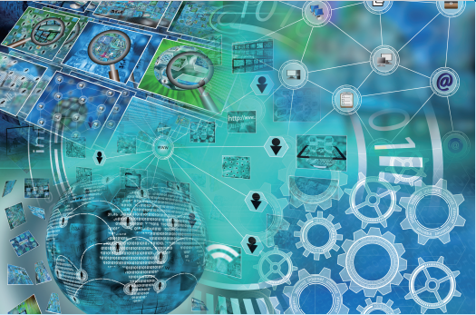
计算机的硬件

Slide 3
信息系统中的硬件
计算机硬件
移动终端硬件
通信网络设备
信息系统中的硬件
登机牌扫描仪
系统中看得见、
摸得着的设备
电子秤
商品条码扫描仪
账单打印机
POS收银机
自助取票机

Slide 4
信息系统中的硬件
硬件的作用
计算机硬件是信息系统中最主要的组成部分，主要负责对信息进行加工、处理和存储。

Slide 5
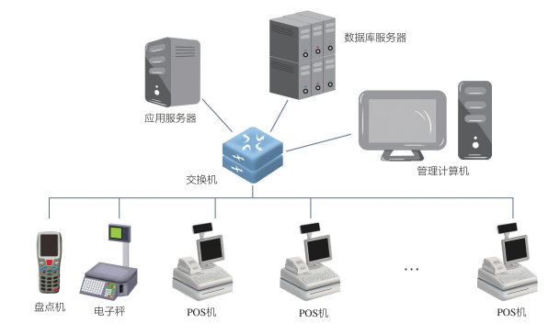
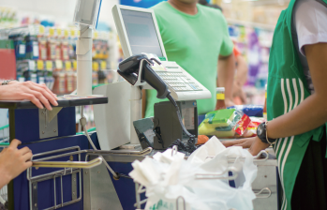

Slide 6
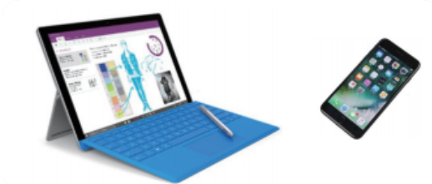
计算机的发展趋势
电子管
巨型化
超级计算机的体积比较庞大
晶体管
四个阶段
个人计算机、嵌入式计算机等体积越来越小
发展趋势
微型化
网络化
集成电路
并出现了笔记本电脑、上网本、平板电脑以及超级本等多样化计算机产品
大规模超大规模集成电路
智能化
智能手机和平板电脑

Slide 7
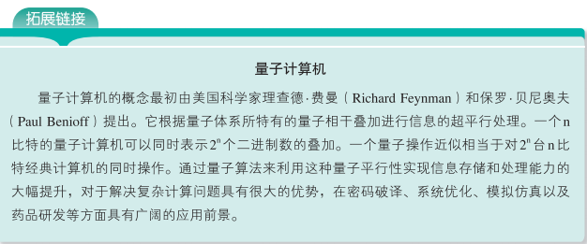
问题与讨论
说说超级计算机的发展对社会发展的影响。

Slide 8
计算机硬件组成
五大部件
输入设备
存储器
控制器
运算器
输出设备
外观上看，计算机一般由主机、显示器、键盘和鼠标组成

Slide 9
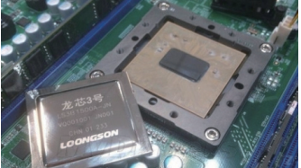
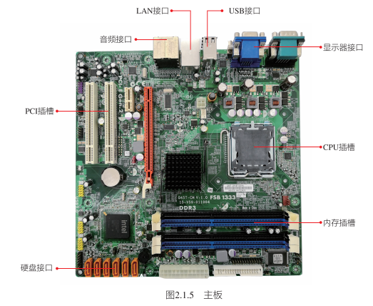
中央处理器(CPU)
中央处理器(CPU)是计算机最核心的部件，它由运算器和控制器组成。在一块超大现模集成电路上包含了实现控制器和运算器功能所需的全部电路，现代处理器芯片中还包
含浮点处理部件(FPU)、内部高速缓冲存储器(Cache)和存储管理部件，以加快计算机执行指令的速度。

Slide 10
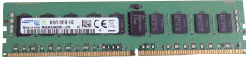
存储器
存储器的功能是存放程序和数据，CPU执行的指令和需要运算的操作数及运算结果都存储在存储器中。
主存储器
(内存)
只读存储器ROM
随机存取存储器RAM
关闭电源后，RAM中的信息会丢失
类型
辅助存储器
(外存）
完成大量数据的保存
高速缓冲存储器

Slide 11
存储器
辅助存储器
硬盘
闪存盘
普通硬盘
固体硬盘
在磁盘上通过磁性介质磁化时不同的极性方向表示二进制数据的0和1，断电后，磁化后的介质极性方向不会改变，因此断电后仍然能够保留存储在硬盘中的数据。硬盘的容量很大，目前在TB级。
固态硬盘(Solid Sate Disk，简称SSD)也是一种存储器，采用闪存(FLASH芯片)作为存储介质，具有传统机械硬盘不具备的快速读写、重量轻、能耗低以及体积小等特点，而在外形、尺寸、接口、功能和使用方法上与普通硬盘完全相同，目前容量接近TB级。
闪存盘(USB Flash Disk，简称U盘)也是以闪存作为存储介质，采用通用USB接口，即插即用，存储容量在GB级，方便携带，可以满足不同的需求。

Slide 12
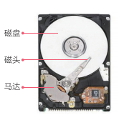
机械硬盘

Slide 13
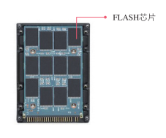
固态硬盘

Slide 14
云计算和云存储服务
*基于互联网的云计算和云存储服务。
*云计算是一种基于互联网的计算模式，在互联网上汇聚大量计算资源和存储资源。
*云存储是一个以数据存储和管理为核心的云计算系统，使用者可以在任何时间、任何地方，通过任何可联网的设备连接到云上，方便地存取数据。

Slide 15
其他硬件
常用的输入设备
键盘和鼠标
输出设备
显示器和打印机
兼具输人输出功能的，主要有声卡、网卡、光盘驱动器等。
声卡的功能是将声音在数字信号和模拟信号间进行转换，网卡是计算机与网线之间的接口，光盘驱动器是计算机用来读写光盘内容的设备。

Slide 16
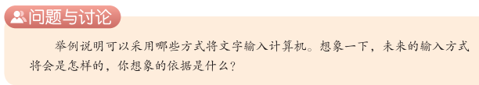
讨 论

Slide 17
计算机的工作原理
三种计算机制：原始递归函数、lambda演算和图灵机
图灵机可以通过简单的方法，一步一步机械地完成计算任务，成了现代计算机的计算模型。
课下作用：通过网络收集并了解图灵机的工作原理

Slide 18
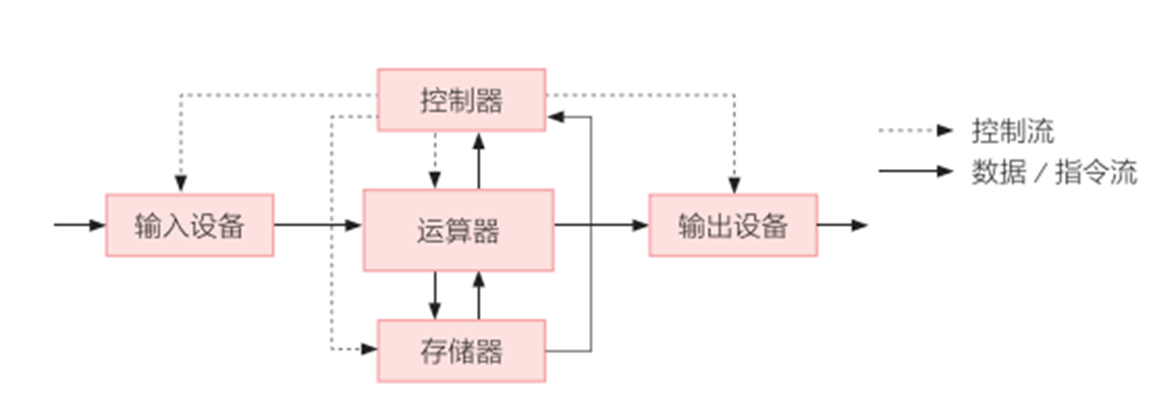
计算机的工作原理
现代计算机大多采用“存储程序式”体系结构，它是图灵机的工程实现。
计算机处理信息主要包括输人、处理(运算与控制）、存储和输出四个步骤。

Slide 19
计算机的性能指标
计算机的性能主要由CPU、存储器等部件的性能指标决定
CPU是计算机的核心部件，它的性能指标主要由主频、字长、核心数量、高速缓存等参数决定。
存储器也是计算机的核心部件，CPU执行的指令和需要运算的操作数及运算结果都存储在存储器中。存储器的存储容量、读写速度都是影响存储器性能的重要指标。

Slide 20

实践内容：
1.认识计算机的硬件组成部分。
2.通过评测和比较不同配置的计算机，了解影响计算机性能的主要因素。
实践步骤：
1.在计算机上安装评测软件。 2.使用评测软件查看计算机的硬件信息。
3.使用评测软件进行性能测评。
每个单项评测得分越高表示该性能越好，综合性能是由各单项性能按一定权
重计算得到，某一单项性能得分提升2倍，综合性能并不能提升2倍。使用同一款评测软件来评测机器甲与机器乙。

Slide 21
好好学习，天天向上

